Slide 1
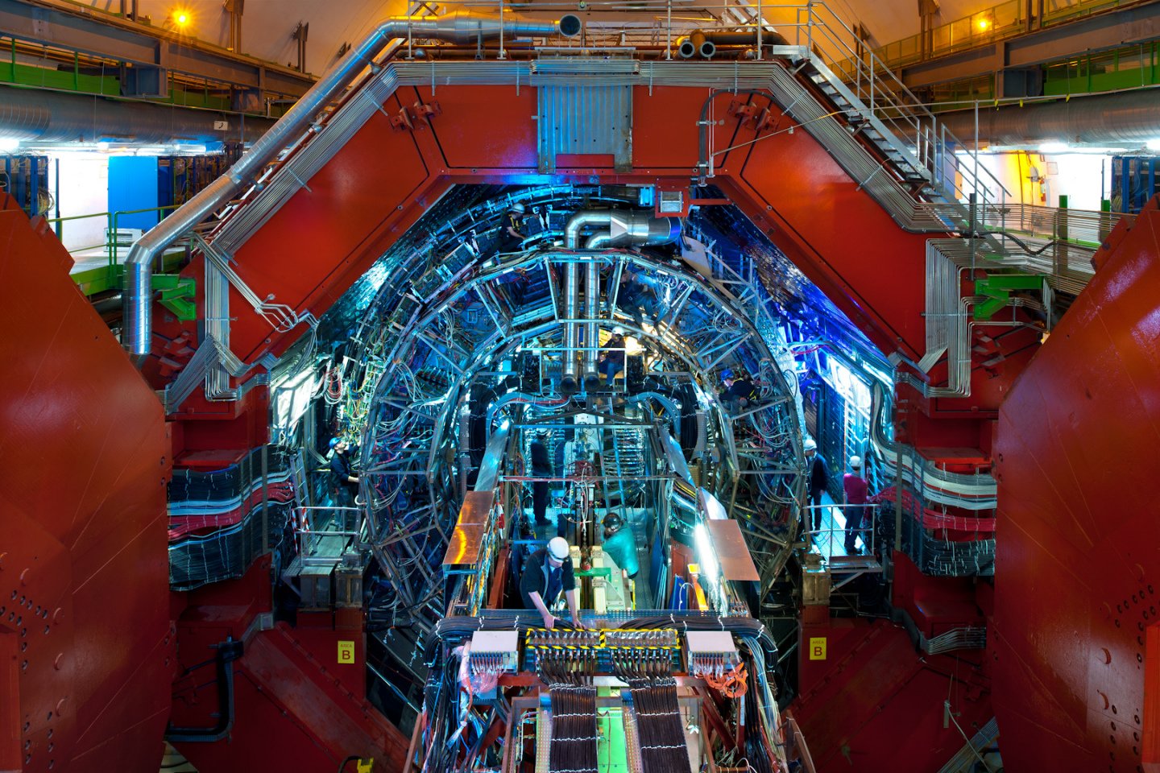
ALICE status
a personal
account
Reunión Anual de la División de Partículas y Campos 2023

Slide 2
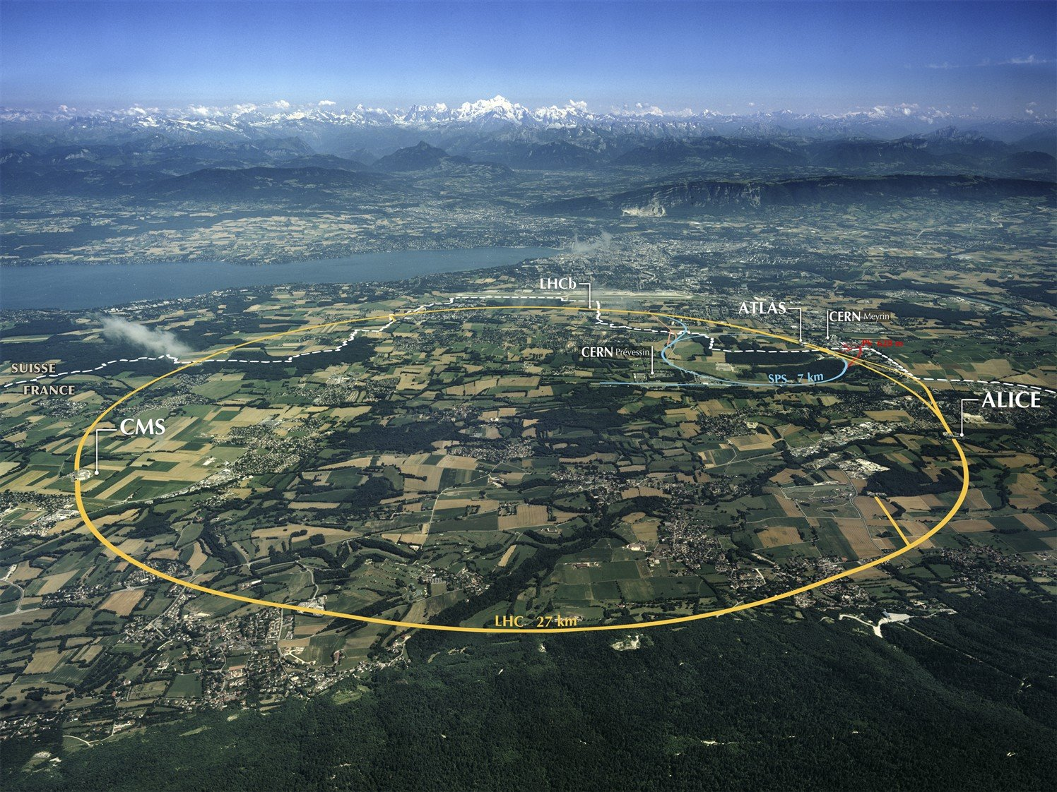
OUTLINE
LHC news
ALICE goal
Mexico in ALICE
Some physics topics
Ultraperipheral
collisions
Chiral symmetry restauration
Astrophysical objects
Future of ALICE

Slide 3
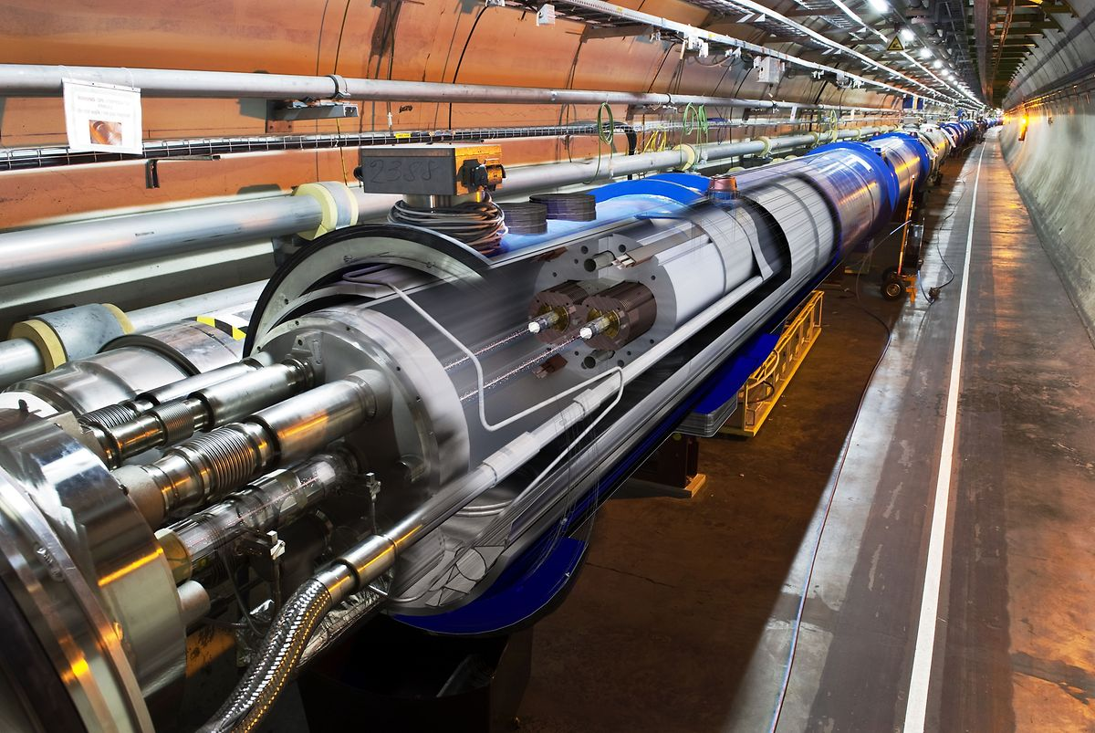
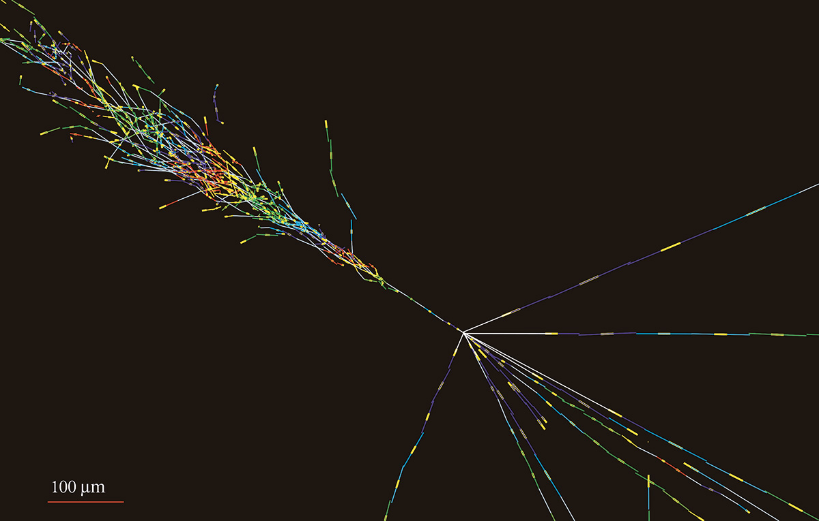
9 experimentos:
ALICE
Atlas
CMS
LHCb
FASER
MoEDAL
TOTEM
SND (Scattering Neutrino Detector)
LHCf
LHC
news
axiones, fotones oscuros
Actualmente en corrida III - 13.6 TeV c.m.
compromiso entre tiempo de entrenamiento imanes y datos
monopolos magnéticos
física difractiva
ν en colisiones
We just adjusted
down the crossing
angle for ATLAS
by 10 μrad and now
the measured
luminosity is much
closer between
ATLAS and CMS
LHCC – 7.6.2023
física de rayos cósmicos
El 11 de mayo se
alcanzó uno de los milestones
paquetes por haz
esquema de inyección
que permita
$${1.8 × 10}^{11}$$
protones/paquete
El Gran Colisionador de Hadrones

Slide 4
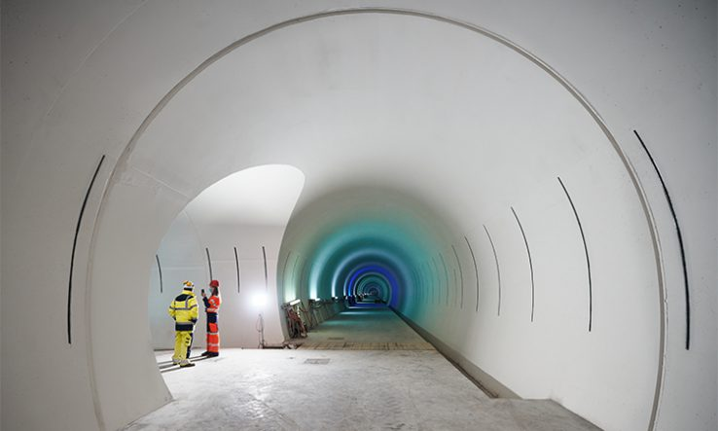
La ingeniería civil para el HL – LHC terminó en enero de 2023
comenzó junio 2018
HL – LHC iniciará operaciones en 2029 … y funcionará hasta 2041
HL – LHC registrará 10 veces más datos que el LHC
LHC registra mil millones de colisiones por segundo – HL-LHC: 5 a 7 veces más
hasta 200 colisiones / cruce
HL-LHC es un proyecto internacional - además de los países miembros:
EU, Canadá, China, Japón
México ausente, aunque nuestros
estudiantes participaron con sus tesis
Crab cavities

Slide 5
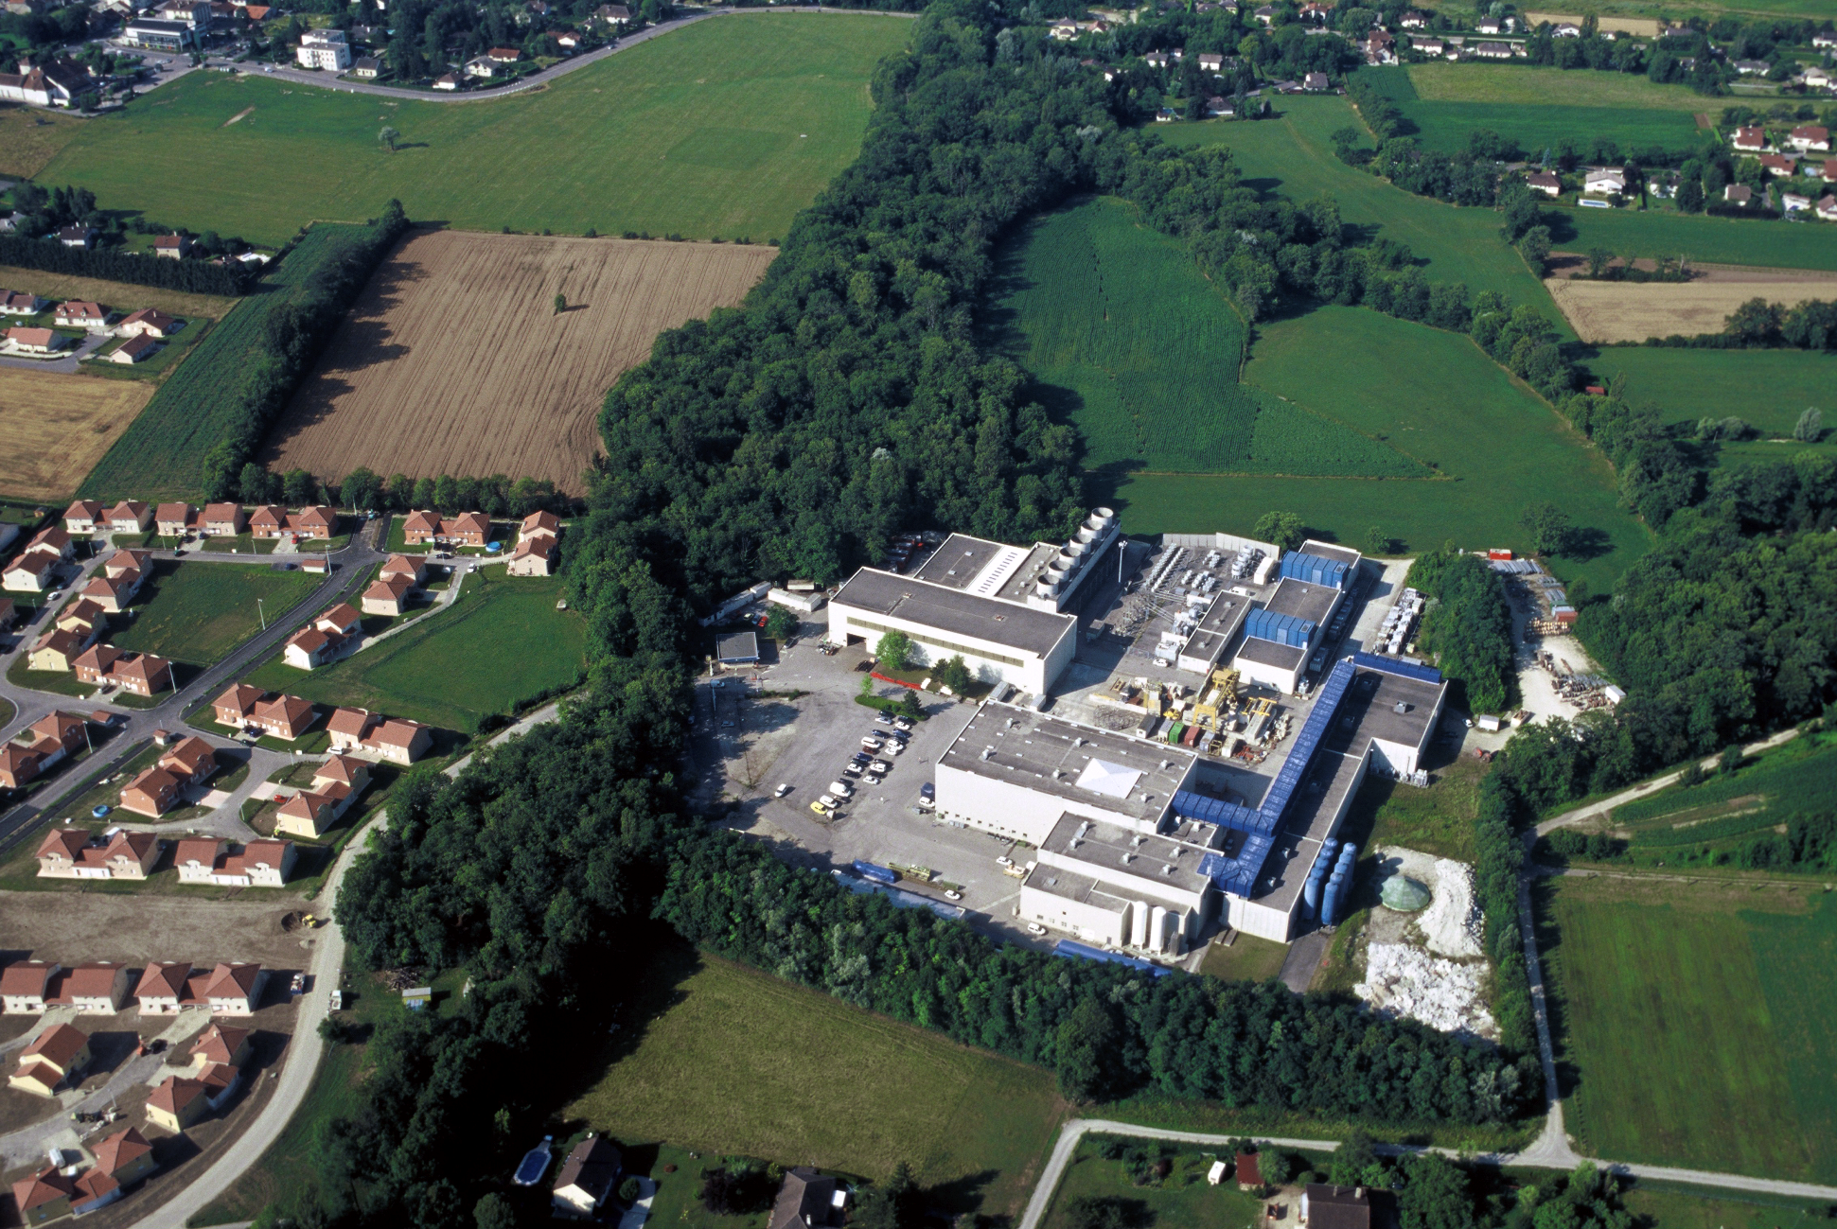
Área experimental de la colaboración ALICE

Slide 6
Encuentro de dos iones pesados
Corrida 2 (2015-2018) :
energía total de colisión =
5.02 X 208 TeV = 1.04 PeV
Corrida 1 (2009-2013) :
energía de haz por nucleón
$$\frac{82}{208}×3.5TeV=1.38TeV$$
Corrida 3 & 4 (2022-2026) :
Pb-Pb IR = 50 kHz
lectura continua
Goal: L ~10 nb-1 (B = 0.5 T) +
3 nb-1 (B = 0.2 T)
energía total de colisión =
2.2 PeV
energía en el centro de masa
por nucleón = 2.76 TeV
energía total de colisión =
2.76 X 208 TeV = 574 TeV

Slide 7
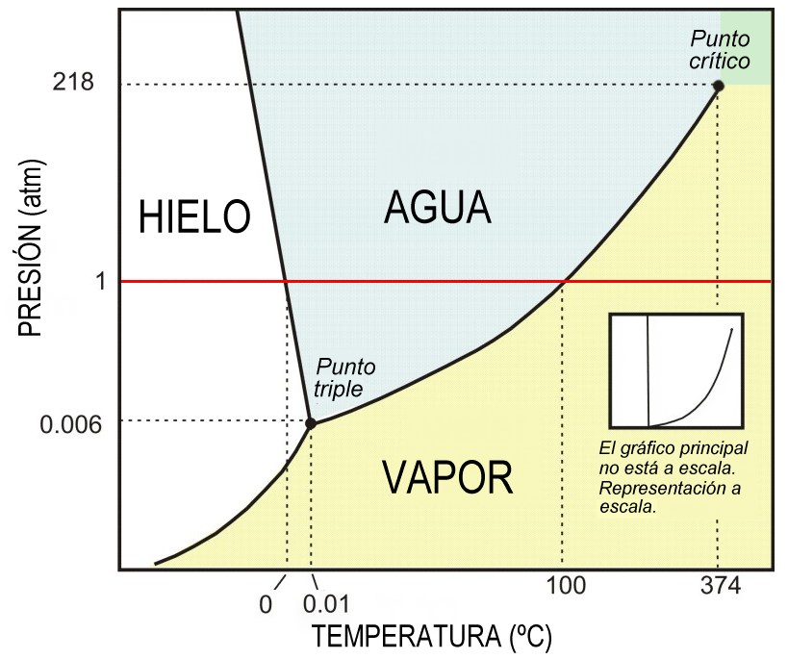
Transición de segundo orden
Transición continua
ausencia de calor latente
Presión
CON FRECUENCIA
UNA TRANSISCION DE FASE
INVOLUCRA UN ROMPIMIENTO
DE SIMETRIA
Transición de primer orden
cambio discontinuo en la
densidad
$$ρ\sim {\left(\frac{∂F}{∂P}\right)}_{T}^{−1}$$
calor latente
en la transición
Fuerza electromagnética
Notes:
This essentially confirms the QCD phase transition in the phase diagram of QCD, which was conjectured shortly after the discovery of the asymptotic freedom on QCD.

Slide 8
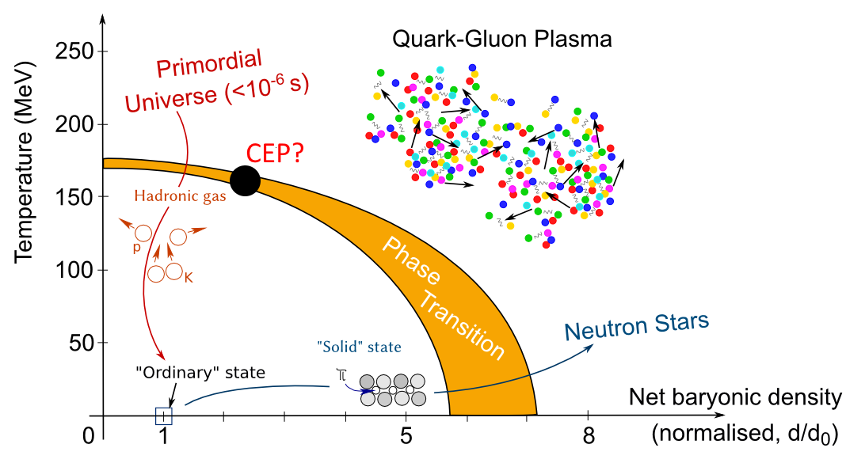
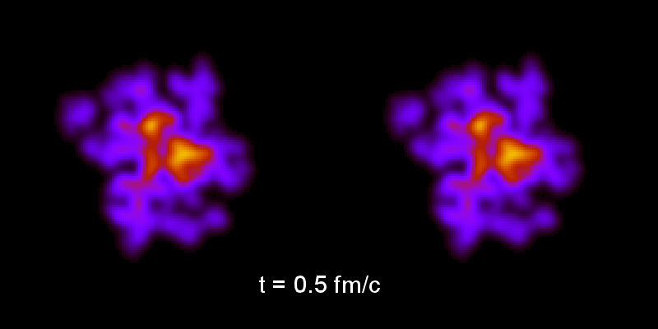
Objetivo:
estudio del
diagrama
de fases de
QCD
plasma de quarks y gluones
Universo
primordial
Punto Crítico
${2×10}^{12}$ ${}_{}^{0}C$
Temperatura
transición
transición
Time evolution of the
energy density distribution
in the transverse plane at
zero space-time rapidity.
Ideal hydrodynamics.
viscous hydrodynamics
with shear viscosity to
entropy density ratio
of 0.16. arXiv:1109.6289.
de fase
estrellas de neutrones
estado sólido
materia ordinaria
Densidad
0.72 ${GeV}/{{fm}^{3}}$
Fuerza fuerte

Slide 9
ALICE Physics goals - all aspects in the same experiment!
Deconfinement: charmonium and bottonium spectroscopy
Chiral symmetry restoration: neutral to charged ratios, res. decays
Fluctuation phenomena - critical behavior: event-by-event particle comp. and spectra
Geometry of the emitting source: HBT, impact parameter via zero-degree energy flow
pp collisions in a new energy domain
Global observables: Multiplicities, η distributions
Degrees of freedom as a function
of Temperature
hadron ratios and spectra, dilepton continuum, direct photons
Early state manifestation of collective effects: elliptic flow
Energy loss of partons in quark gluon plasma: jet quenching, high pt spectra, open charm and open beauty
et cetĕra

Slide 10
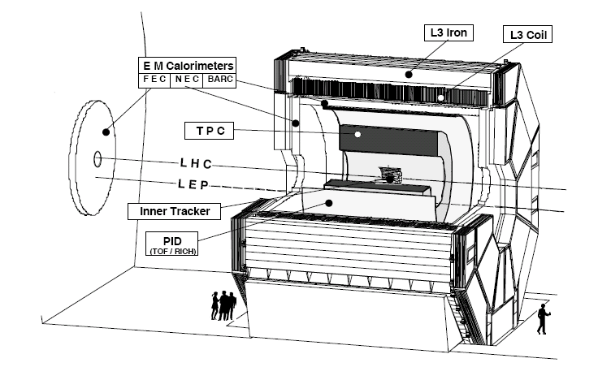
ALICE Letter of Intent . CERN /LHCC/93-16, 1st March, 1993
México-CERN
ALICE
BUAP
CINVESTAV
UAS
UNAM
+
ITESM
+ asociados
29 años de
Mexico - ALICE
1994 2023
ALICE Technical Proposal CERN /LHCC/95-71, 15 December, 1995

Slide 11
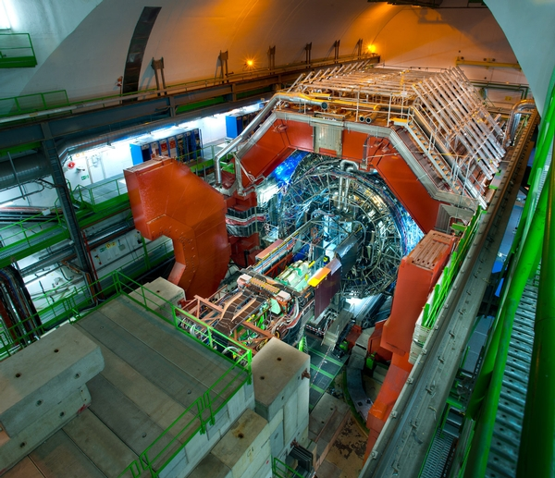
ACORDE
AD
VZERO
AD
1994 - 2018

Slide 12
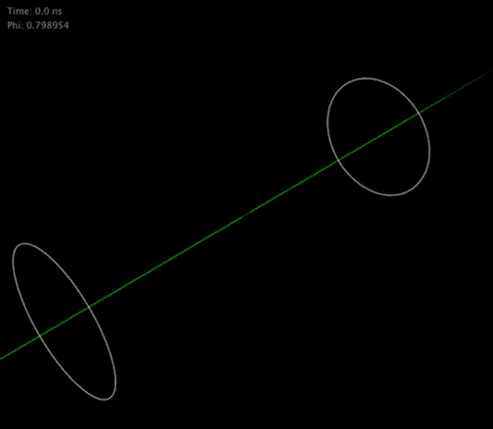
Sistema de disparo de ALICE
El único detector que está en todas
las publicaciones de ALICE
V0C
JINST 8 (2013) P10016
Medición:
Carga
Tiempo
6 señales para sistema
de disparo nivel 0
Determinación:
Centralidad
Luminosidad
Plano de la reacción
V0A

Slide 13
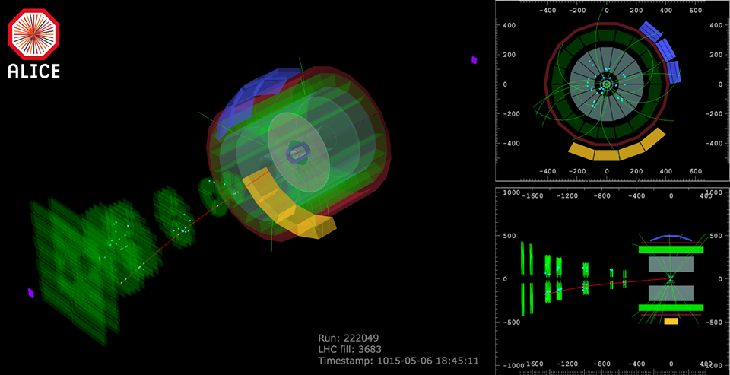
The AD layout
The AD: two assemblies
ADA (z $\sim$ +16.97m) &
ADC (z $\sim$ -19.54m)
layers of scintillator modules.
Time coincidences between adjacent modules

Slide 14
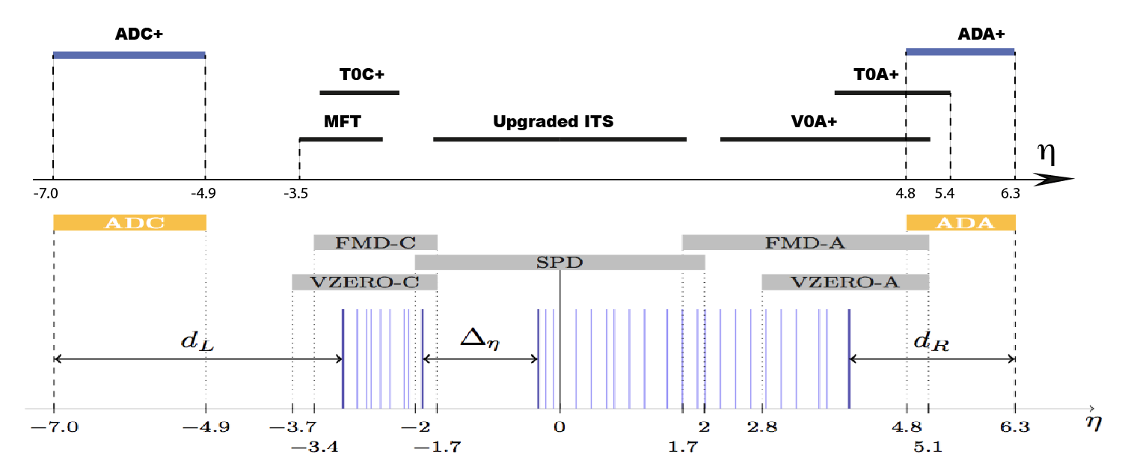
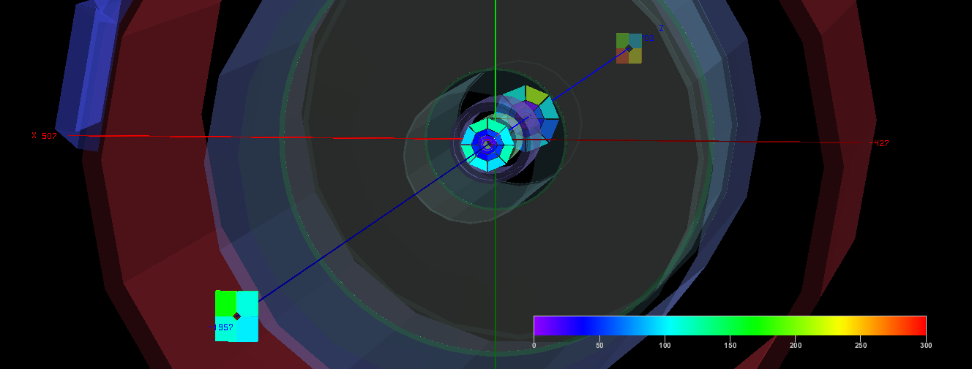
Pseudorapidity coverage
AD extended
ALICE coverage
to 13.3 units of
pseudorapidity
now
before

Slide 15
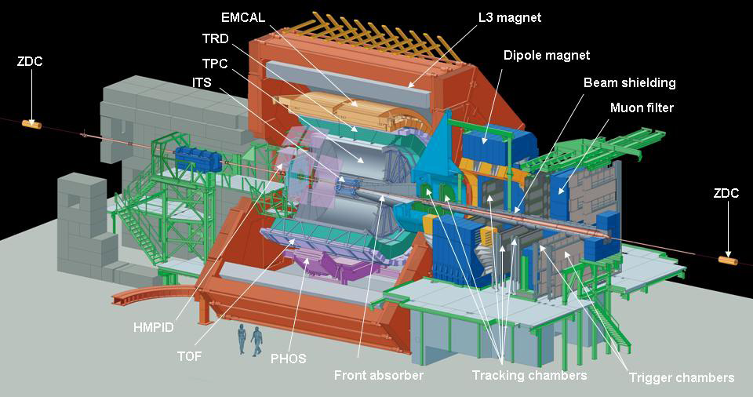
2009 - 2018
México - ALICE
ACORDE
V0
AD

Slide 16
2022 - 2025
México - ALICE
TPC-fuentes
V0+
FDD
FDD

Slide 17
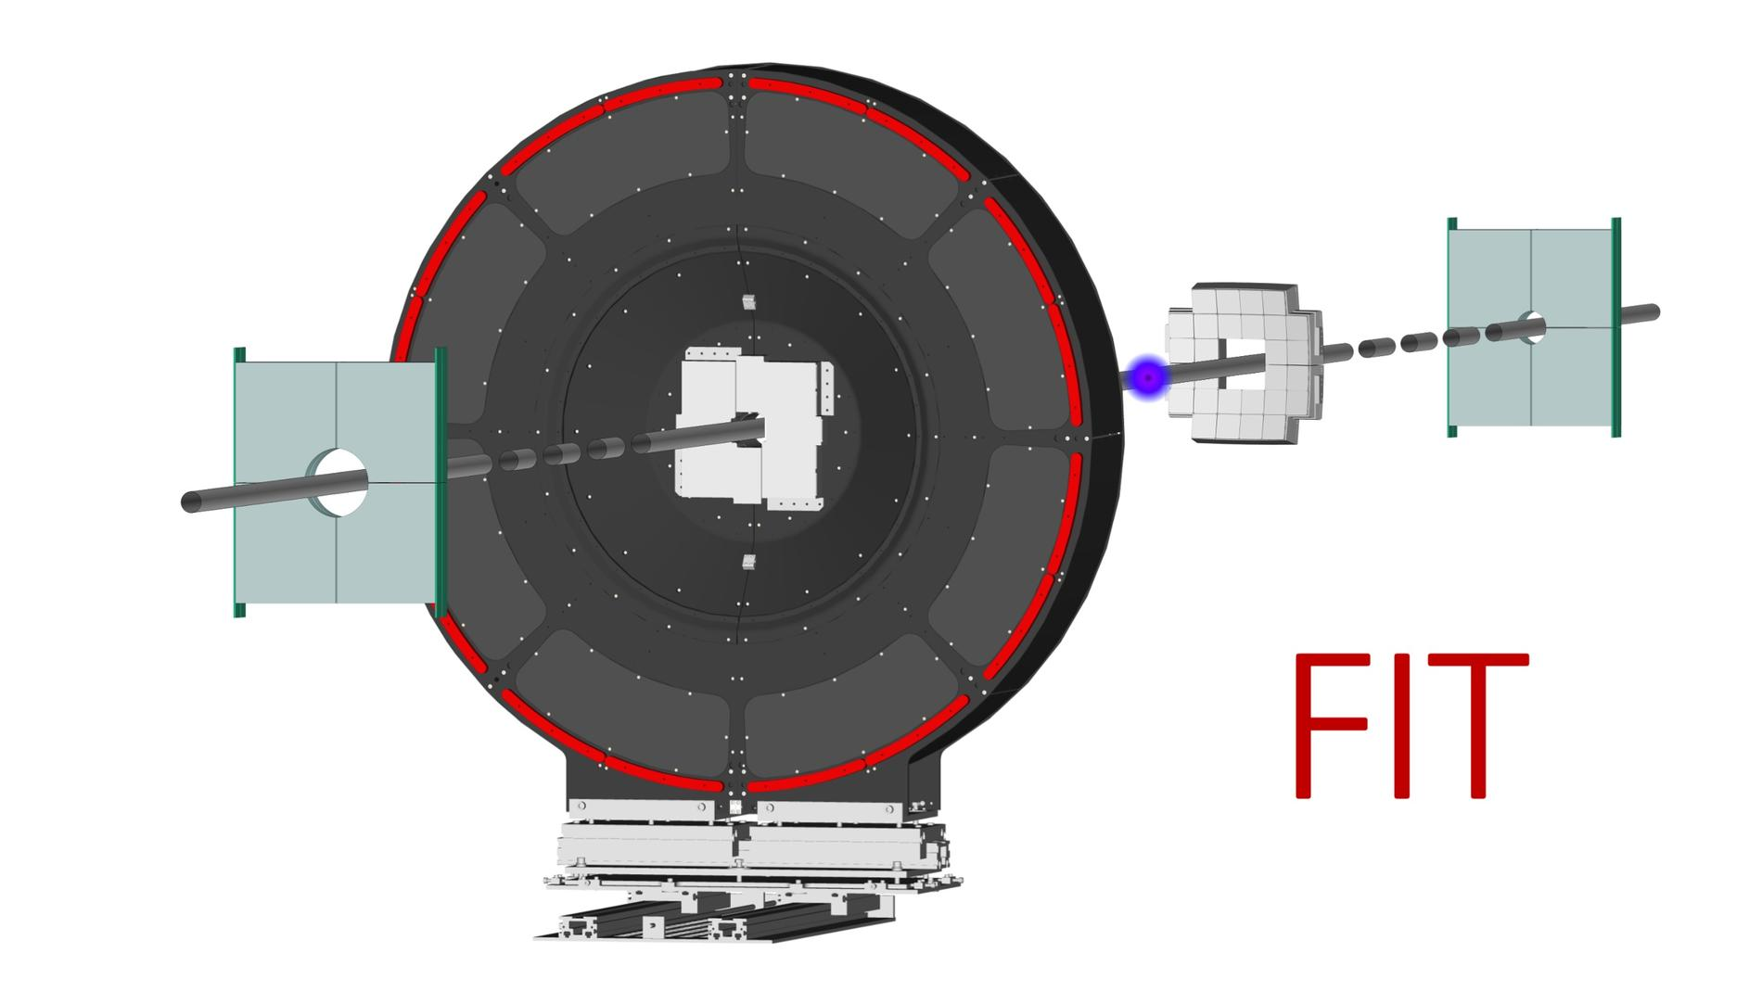
Vzero-plus
FDD
Forward Diffractive Detector
FDD
Forward Diffractive Detector
Fast Interaction Trigger

Slide 18
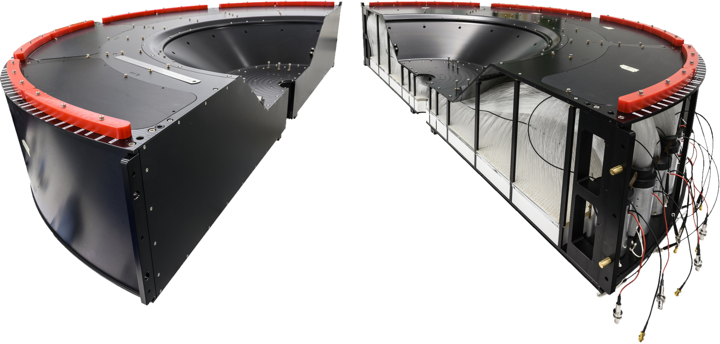
large segmented scintillator disk
novel light collection scheme
short pulses
single MIP time resolution of ~150 ps
very uniform response across the entire
detection surface.
48 channels,
Yields the required centrality &
Event plane
Monitors LHC background conditions
Luminosity

Slide 19
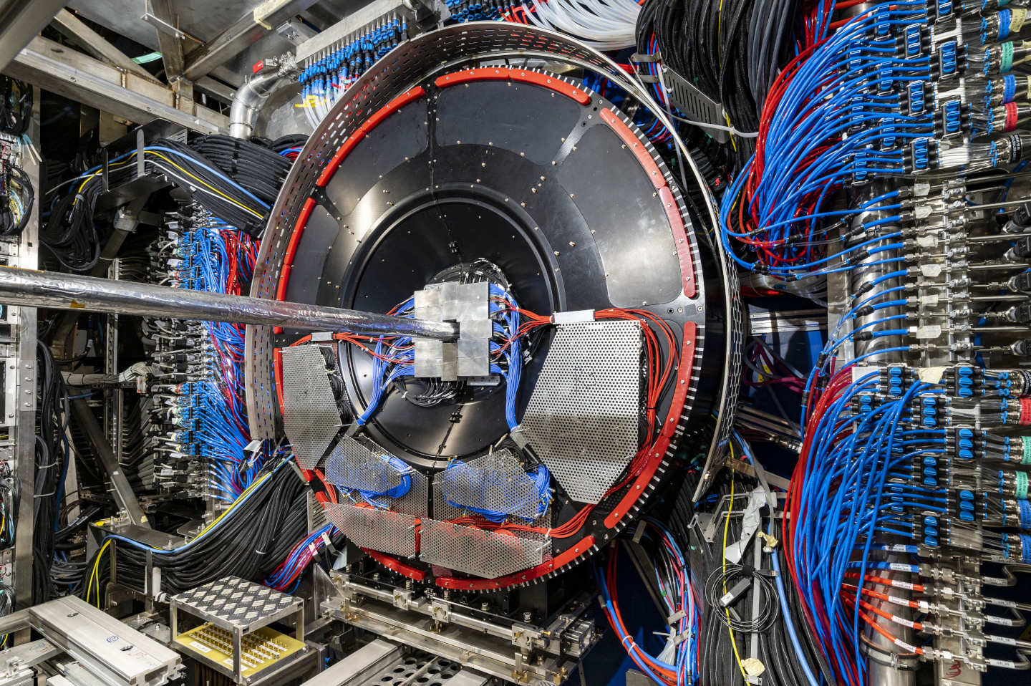
V0+

Slide 20
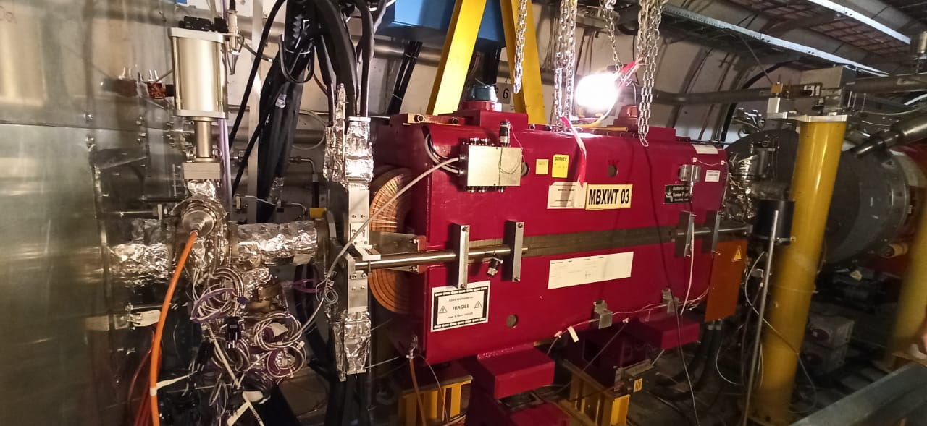
bomba de vacío
pared
que
separa
a la
caverna
de
ALICE
del
túnel
haz del LHC
dipolo del LHC
detector FDD en el túnel de LHC

Slide 21
FDD

Slide 22
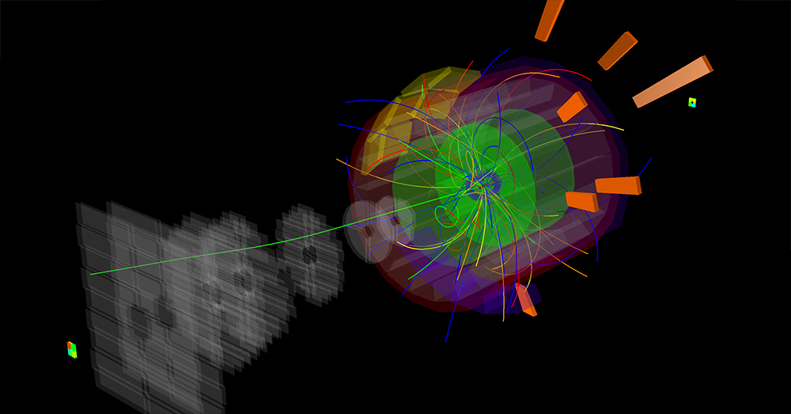
FDD
two arrays 8 pads each arranged in two layers of four pads each for a total of 16 readout channels. Each pad has two fast wavelength shifting (WLS) bars of 1 ns reemission time attached to the sides and optical fibres bundles to transport the light from the WLS bars to a fine mesh PMT.
Trigger - luminosity determination - beam monitoring - tags diffractive events in proton-proton collisions, and photon induced processes in p-Pb and Pb-Pb interactions

Slide 23
algunos temas de investigación a vuelo de pájaro
Campos electromagnéticos extremos - Colisiones Ultraperiféricas
Restablecimiento de la simetría quiral predicción de QCD
Interior de las estrellas – Astrofísica
Gracias
Dualidad AdS/ CFT – Teoría de cuerdas

Slide 24
strongest estimated
magnetic field in an
astrophysical
object - neutron star
∼
estimated magnetic fields
in ultra relativistic
heavy ions
∼
${1.6×10}^{9}$
Tesla
${20×10}^{15}$
Tesla
binary Swift J0243.6+6124
Man made … hybrid magnet produced a record-breaking steady-state magnetic field
of 45.22 T on earth
Steady High Magnetic Field Facility (SHMFF) in
Hefei, China
Corresponds to an equivalent flux of photons
Fermi - Weizäcker – Williams
Colisiones
Ultraperiféricas
The magnetic field strength can be translated into the CGS system by the following identity
$m_{π}^{2}$ = ${140}^{2}$ × 0.512·${10}^{14}$ Gauss ≈ 1018 Gauss.
Skokov, V., et. al. Int. J. Mod. Phys. A 24 (2009): 5925–32

Slide 25
A photon in VDM
Vector Meson State interacts strongly
VDM Vector Meson Dominance
Quantum Numbers $J^{PC}= 1^{−−}$
Diffractive $J/ψ$-electroproduction
in Leading Log Approx QCD
M. G. Ryskin
Z.Phys.C 57 (1993) 89-92
NLO effects have been published J. Phys. G4 (2016) 035002
Phys. Rev. C 106 (2022) 035202

Slide 26
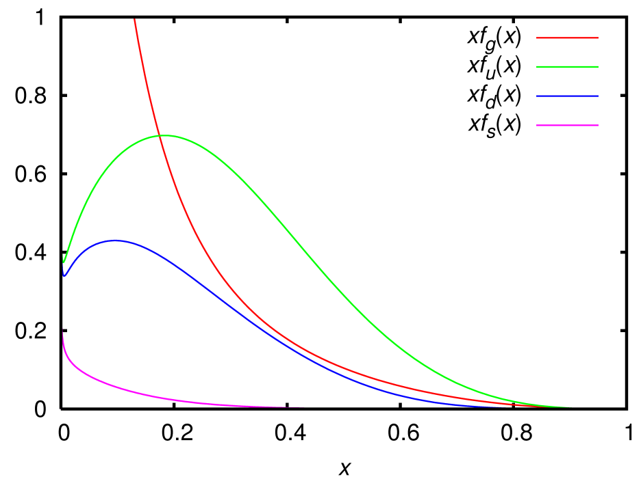
Gluon saturation
The CTEQ6 parton
distribution functions
in the MS renormalization
scheme and Q = 2 GeV
Rapid increase of gluon density
Gluon splitting – linear evolution
increase gluon density tamped
Gluon recombination – non-linear evolution
saturation
Gluon splitting = gluon recombination

Slide 27
Deep Inelastic Scattering nucleons versus Deep Inelastic Scattering in nuclei
Shadowing → Multiple scattering of quark pairs
produced by the photon
VDM
parton recombination
Glauber like rescattering
¿?
¿gluon saturation involved?
central nucleons shielded
by surface nucleons
EMC → momentum distribution in free nucleons
≠
momentum distribution of nucleons
in nuclei
Initial state needed to
understand the
Quark Gluon Plasma
evolution
$$x$$

Slide 28
Coherent production
In-coherent production

Slide 29
Confirmation of Nuclear Shadowing
there are not models able to describe
the rapidity behaviour
Shadowing or gluon saturation
do describe t-dependence

Slide 30
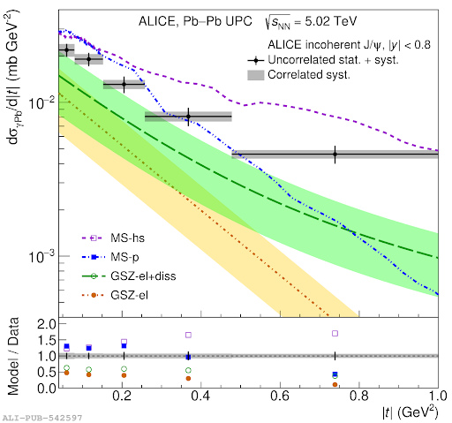
$$\left|t\right|= p_{T}^{2}$$
Data favor models that incorporate
subnucleonic degrees of freedom
Subnucleonic quantum fluctuations
of the gluon field “hot spots”
https://alice-collaboration.web.cern.ch/LHCP2023
a photon emitted by a lead nucleus from one of the beams interacts with a single proton or neutron and produces a J/ψ particle. The data can be described by theoretical models that include subnucleonic quantum fluctuations.

Slide 31
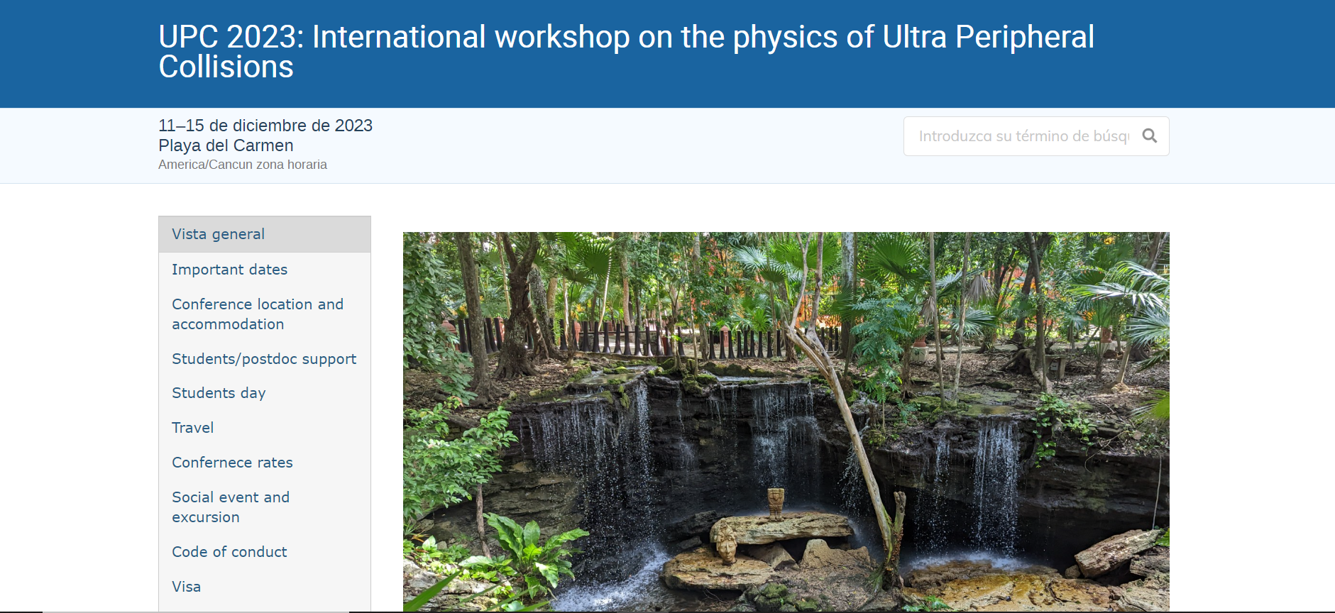
https://indico.cern.ch/event/1263865/

Slide 32
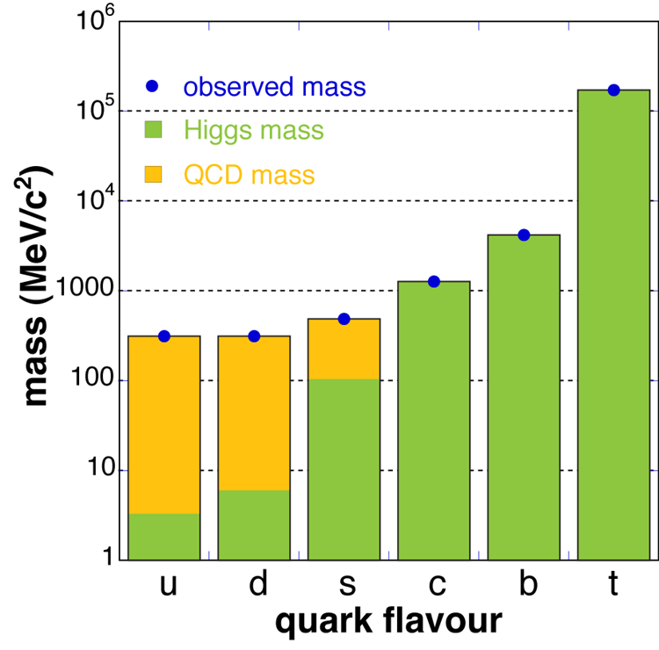
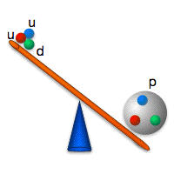
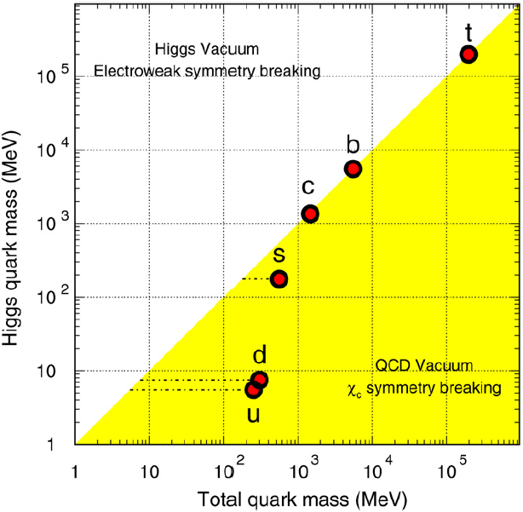
Restablecimiento de la simetría quiral
El sistema más obvio de rompimiento de simetría quiral:
masa desnuda
masa constituyente
La masa del protón procede del
rompimiento de simetría quiral

Slide 33
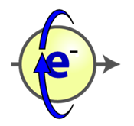
El modelo estándar de las partículas
elementales es una teoría quiral
Operador de quiiralidad:
=
electrón izquierdo
-
=
e
electrón derecho
ᶹ
L
W
e
L
partícula con energía positiva
partícula con energía negativa

Slide 34
El Lagrangiano de Cromo Dinámica Cuántica
campos de gluones
$$\sum_{\begin{aligned}ud \\ cs \\ tb\end{aligned}}{color}$$
¡ el termino de masa destruye la simetría quiral !
)q
conserva
simetría
quiral

Slide 35
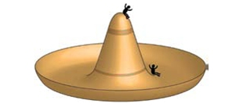
Existen dos mecanismos
que generan la masa de
quarks:
el rompimiento
espontáneo de simetría
electrodébil - Higgs -
genera la masa de
los quarks desnudos.
el rompimiento
espontáneo de simetría
quiral genera la masa
de los quarks
constituyentes
(masa de QCD)
)q
$$+ V(σ,π)$$
$V(σ,π)$= $\frac{1}{2}μ^{2}(π^{2}$+$σ^{2})+\frac{1}{4}{\text{λ}}^{2}(π^{2}$+$σ^{2})^{2}$
Modelo
Sigma
Lineal
la simetría quiral se conserva en el lagrangiano …
¡¡ en el estado más bajo de energía se rompe !!
interacción de fermiones “q” sin masa con mesones
pseudo-escalares π y mesones escalares σ
rompimiento espontáneo
de la simetría

Slide 36
Restablecimiento de la
simetría quiral
La gran pregunta es:
¿ cuál es la señal a buscar
de la restauración de la simetría quiral ?
unmodified
ρ
in medium
broadening
ρ
ρ → µ −µ + invariant mass distribution as having a “broadened” width
in In-In collisions
Gracias
R. Arnaldi, et al. (NA60 Collaboration)
hadronic effects and transition effects not disentangled

Slide 37
chiral symmetry restoration and phase transition
of the QGP to hadrons
Ξ(1820) resonance
p-p collisions at √ s = 13 TeV,
p-Pb collisions at √ sNN = 5.02 TeV,
&
Pb-Pb collisions at √ sNN = 5.02 TeV
Gracias
Ξ(1820) - Ξ(1530) no neutral particles in the decay products
good yield
“Strange particle production in proton-proton collisions at √ s = 0.9 TeV with ALICE at the LHC,”
Eur. Phys. J. C 71 (2011) 1594
“Multi-strange baryon production in proton-Pb collisions at √ s = 5.02 TeV”
Phys. Lett. B 758 (2016) 389

Slide 38
Restablecimiento de la simetría quiral
Cálculos de Lattice QCD parecen indicar que el fenómeno de restauración de la simetría
chiral resulta en cambios en la masa de ciertos hadrones en condiciones extremas
parity doubling decrease of the mass for negative parity particles close to
a phase transition
study: mass width & yield
Gracias
“Chiral Partners”
share all their quantum numbers except for parity
&
are similar to each other in mass
Partial chiral symmetry restauration
the masss of some particles reduces
getting close to the partner that does not
change parity partners

Slide 39
Proposal by Corey J. Myers
CERN-Thesis-2020-093
07/07/2020
Investigation of Chiral
symmetry restoration
using Ξ(1820)
reconstruction
from p-p, p-Pb, and Pb-Pb Collisions at ALICE
A status report on FASTSUM's programme of computing spectral quantities in thermal QCD, using anisotropic lattice simulations with Nf​=2+1 flavours of Wilson fermions.
chiral symmetry is restored around the deconfinement transition, one expects a degeneracy to emerge
nonperturbative, dynamical issue,
not answerable using symmetry considerations alone
EPJ Web of Conferences 171, 14005 (2018)
G. Aarts, C. Allton, D. De Boni, S. Hands, B. Jäger, C. Praki and J. I. Skullerud,
JHEP 1706 (2017) 034
Ξ∗ (-) and Ξ∗ (+) are Ξ(1820) and Ξ(1530)

Slide 40
Proposal by Corey J. Myers
CERN-Thesis-2020-093
07/07/2020
pp at $\sqrt{s}$=13 TeV
same event background
normalized between 2.0 -2.1
PbPb at $\sqrt{s_{NN}}$=5.02 TeV
mixed event backgroud
same event backgroud

Slide 41
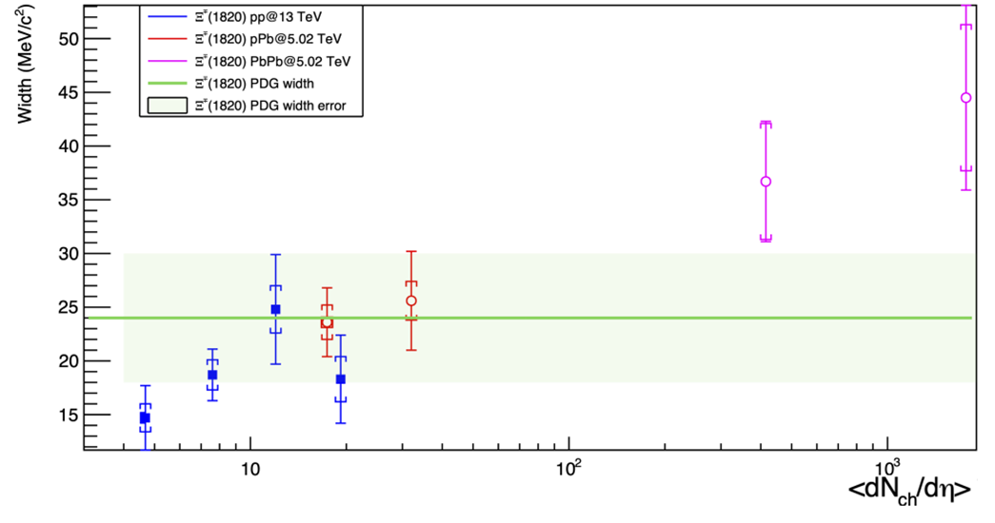
Proposal by Corey J. Myers
CERN-Thesis-2020-093
07/07/2020
Mass
Width
A 2.38 σ difference between the width of Ξ(1820)∓
from minimum bias p-p √ s = 13 TeV &
central Pb-Pb √ sNN = 5.02 TeV data
more statistics required to reach a conclusive statement

Slide 42
Interior de las estrellas – Astrofísica
Unveiling the strong interaction among
hadrons at the LHC
ALICE Collaboration
Nature volume 588,
pages232–238(2020)

Slide 43
hiperones

Slide 44
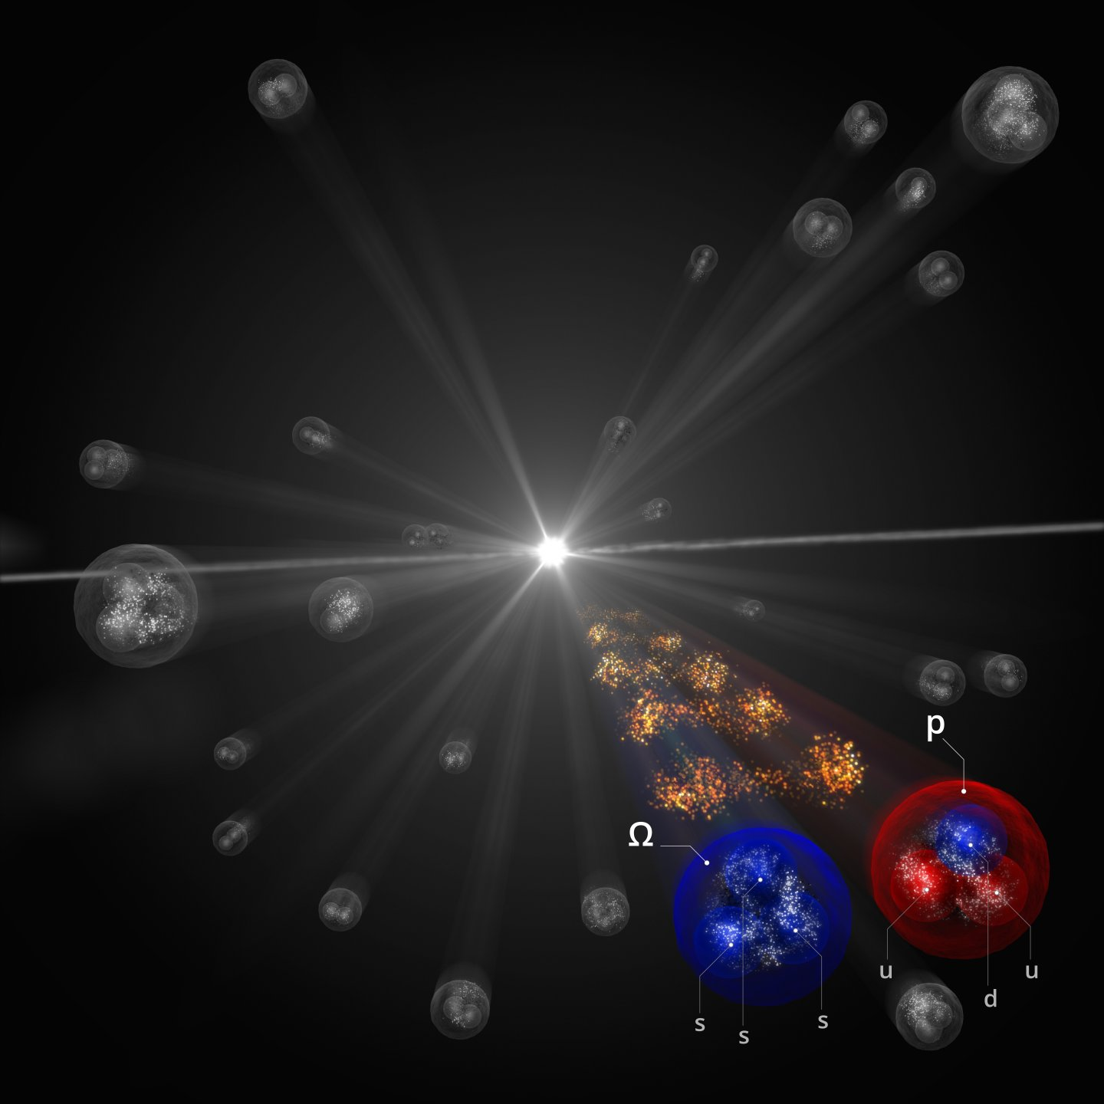
protón
protón

Slide 45
producción
de partículas
e hiperones
interacciones
de estado
final
fuente de
partículas
Detector
interacciones
protón protón
Hiperón

Slide 46
detector
V0
mil
millones
de
eventos

Slide 47
detectores
ITS
TPC
TOF

Slide 48
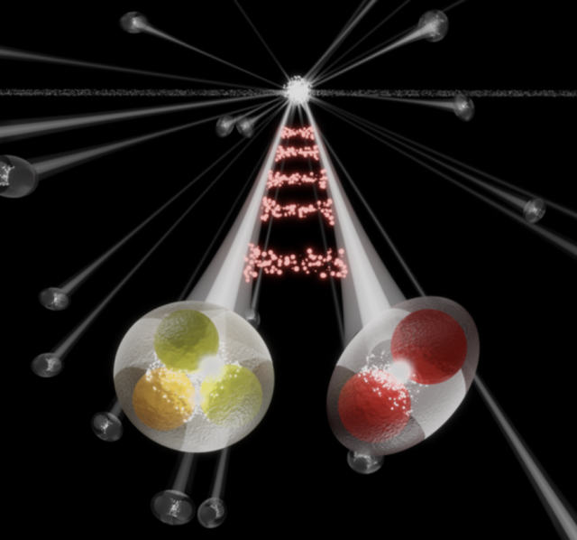
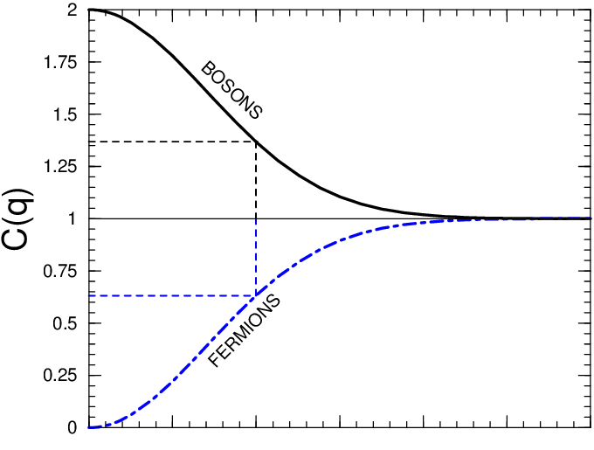
Función de correlación
INTERACCIONES EN EL ESTADO FINAL

Slide 49
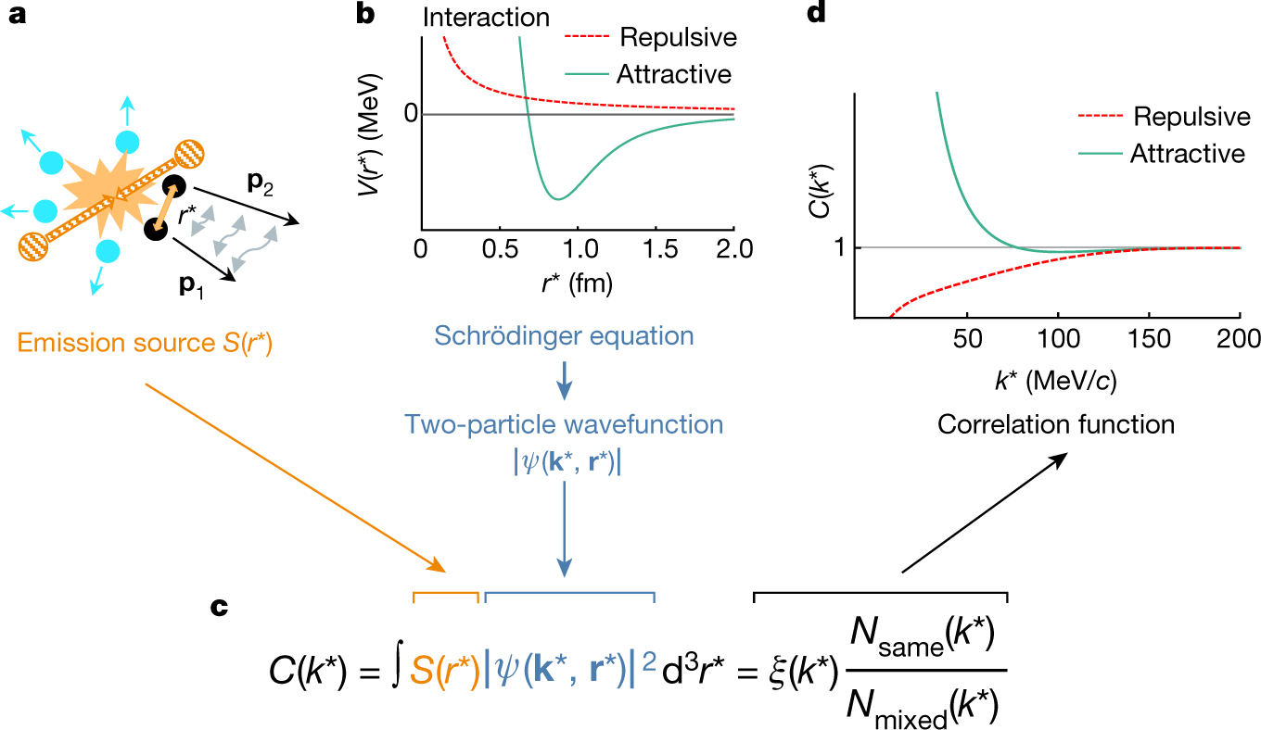
Repulsiva
Atractiva
fuente de emisión
Ecuación de Schrödinger
función de onda de dos partículas
función de correlación

Slide 50
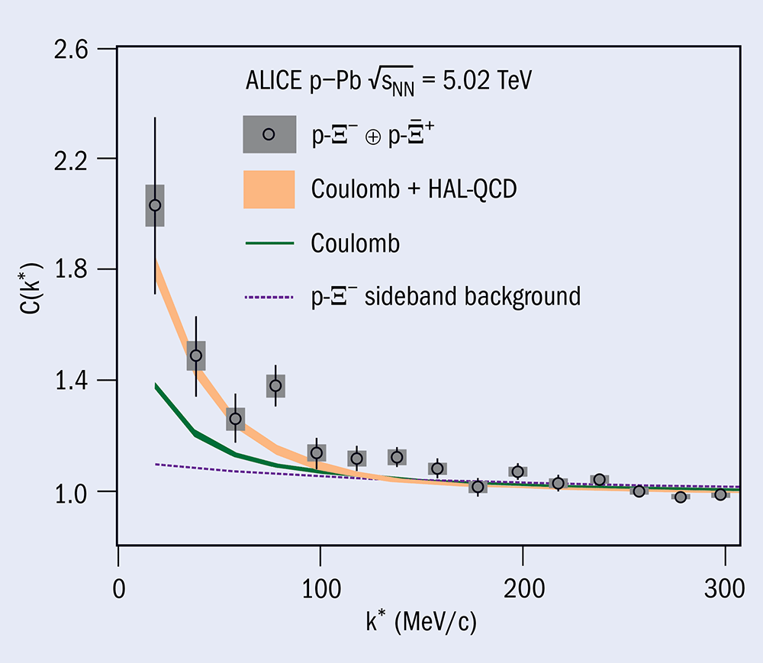
Studying neutron stars in the laboratory
10 July 2019
A report from the ALICE experiment
CERN Courier
ALICE Collaboration 2019
arXiv:1904.12198.
Correlación p-Ξ– correlación como función del momento relativo entre el protón y el Ξ–

Slide 51
Potenciales p–Ξ y p–Ω
cálculo de HAL QCD collaboration
HAL (Hadrons to Atomic nuclei from Lattice) QCD Collaboration

Slide 52
A partir de los estudios y la incorporación en modelos que simulan la manera como interaccionan los quarks
Protones-Hiperones Ξ -- se atraen
Neutrones-Hiperones -- se repelen
Esta repulsión con los neutrones significa que la estrella es más resistente a la contracción gravitacional
Los potenciales de interacción entre Ξ– con la materia rica en neutrones se infiere una interacción repulsiva del orden de 6 MeV (masa Ξ– 1322 MeV)

Slide 53
Interior las estrellas de neutrones
Quark
arriba
abajo
extraños
Ξ
neutrones
quarks
confinados
neutrones

Slide 54
estrellas de neutrones
estrellas de quarks
estrellas mixtas
agujeros negros
quarks
confinados
quarks
libres
quarks + hadrones
libres
neutrones

Slide 55
THE FUTURE
C

Slide 56
Letter of Intent

Slide 57
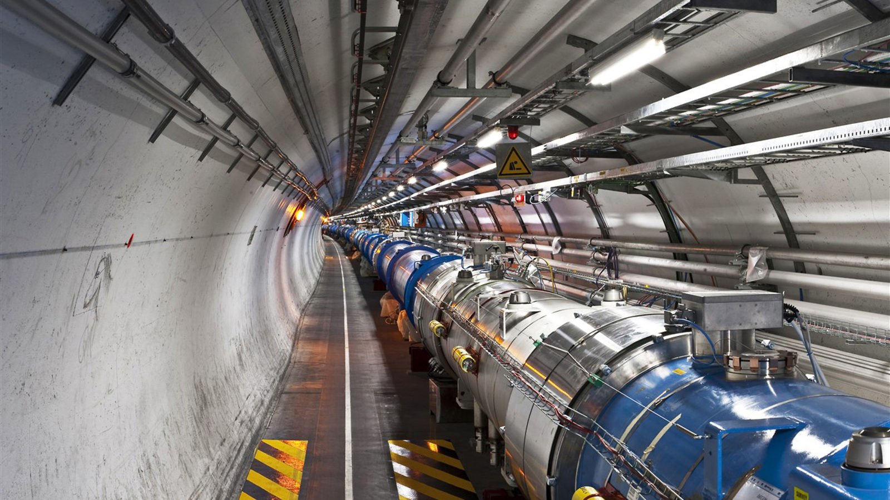
Gracias

Slide 58
Dualidad AdS/ CFT – Teoría de cuerdas
Teoría de norma
en cuatro dimensiones
fuertemente acoplada
Teoría gravitacional
en cinco dimensiones
en espacio anti-DSitter
Dualidad de Maldacena
en teoría de cuerdas

Slide 59
Dualidad de Maldacena
en teoría de cuerdas
Teoría de norma
en cuatro dimensiones
fuertemente acoplada
a temperature finita
Teoría gravitacional
en cinco dimensiones
en espacio anti-DSitter
en un agujero negro

Slide 62
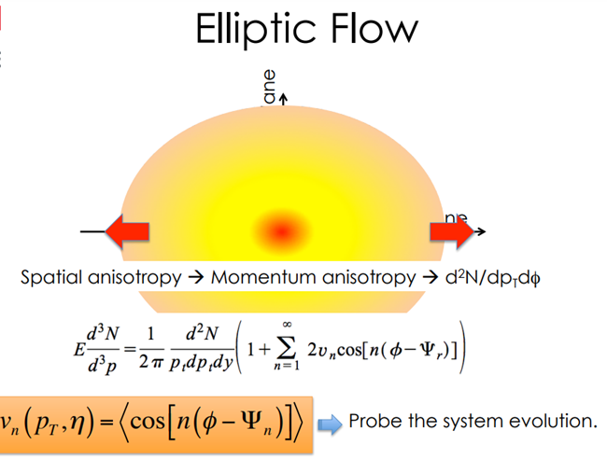

Slide 63
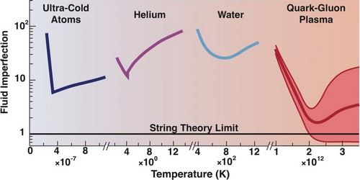
flujo hidrodinámico
Modelos hidrodinámicos
describen bien los datos
para un líquido
con baja viscosidad
Átomos
ultrafrios
Helio
Agua
Plasma de
Quarks & Gluones
limite de la teoría de cuerdas
el líquido
mas
perfecto

Slide 64
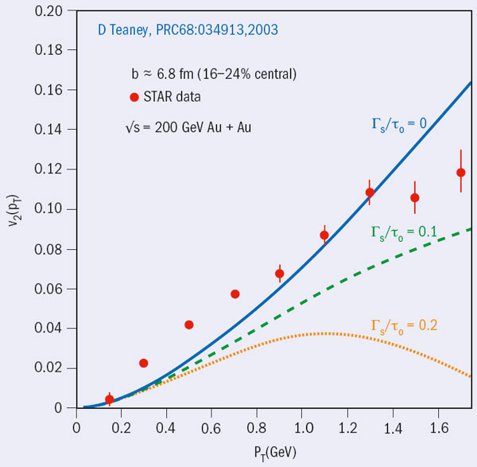
Elliptic flow, v₂, as a function of
transverse momenta in a
heavy-ion collision.
The AdS/CFT calculation of the
viscosity leads to Γ_{s}/τ₀ ˜0.11.
C. Adler et al. (STAR Collaboration),
Phys. Rev. C 66, 03490 (2002).
sound attenuation length ∼ mean free path
τ expansion time
https://cerncourier.com/a/qcd-string-theory-meets-collider-physics/

Slide 65
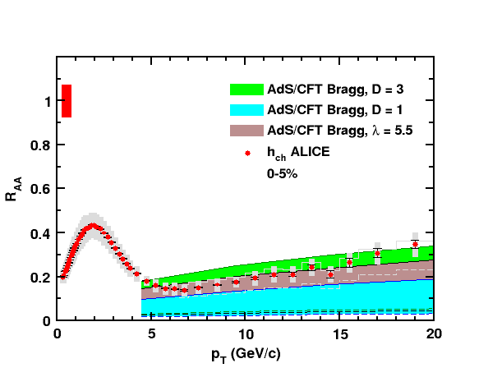
Comparison of the AdS/CFT Bragg model to
ALICE charged hadron R AA (p T ) data.
Predictions of the double ratio of c to b quark
R AA (p T ) at 5.5 ATeV from fully
weakly-coupled and
2) strongly-coupled energy loss models

Slide 66
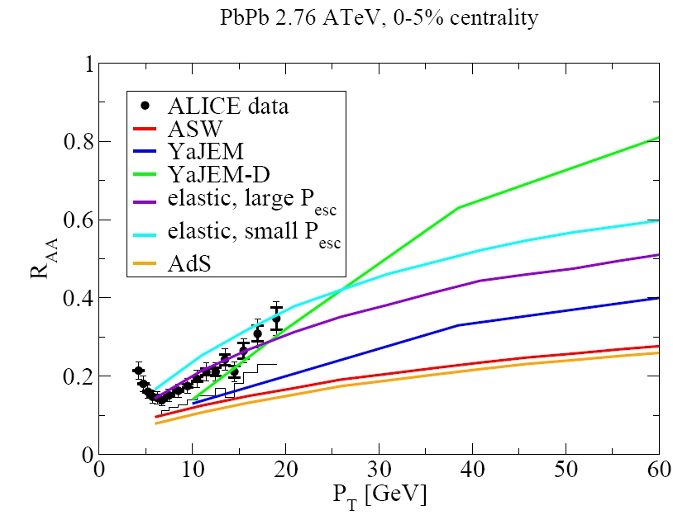
YaJEM (Yet another Jet Energy-loss Model) latest version
YaJEM - a Monte Carlo code for
in-medium shower evolution
Armesto Salgado Wiedemann
ADS/CFT

Slide 67
Diferentes opiniones a la pregunta de cómo la teoría de
cuerdas y las colisiones de iones pesados se relacionan
Si estas realmente tienen algo que ver.
Sea como sea, esta área es por hoy el contacto más
estrecho entre la teoría de cuerdas y la física experimental.
Das Kleine Buch der Stringtheorie,
Steven S. Gubser
Spektrum Verlag

Slide 68
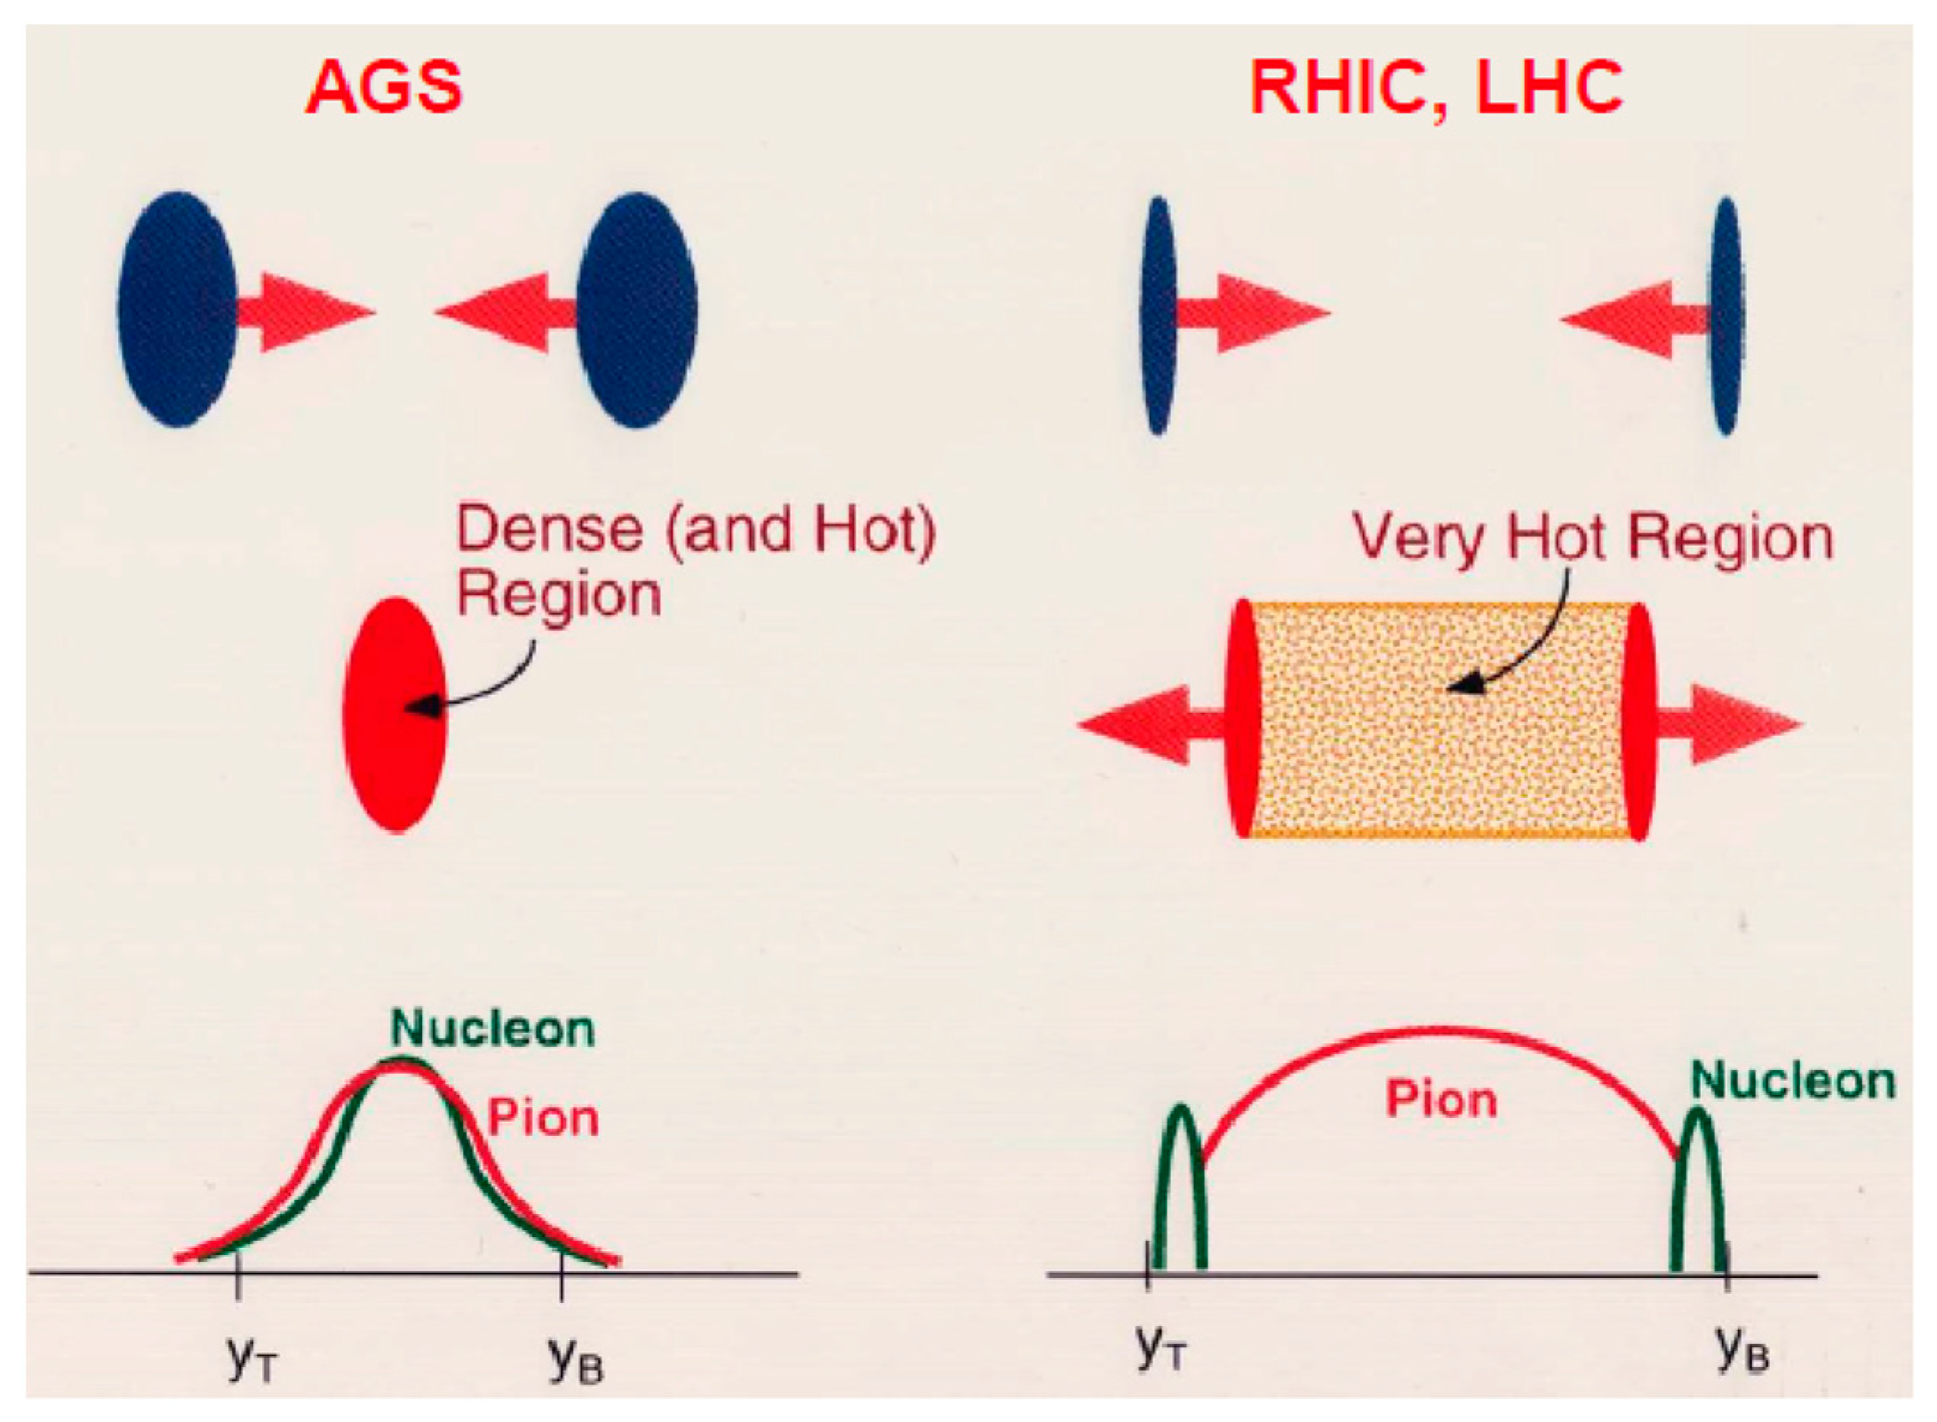
Comparison of relativistic heavy-ion collisions
at the AGS energy region (left) and the
RHIC/LHC energy region (right). At the
RHIC/LHC energy region, the Lorenz-contracted
nuclei penetrate through each other to form a
hot but baryon-free region in the middle,
whereas at the AGS energy region, colliding
nuclei stop each other to form a baryon-rich
region in the middle. yT and yB indicate target
rapidity and projectile rapidity, respectively.

